Slide 1
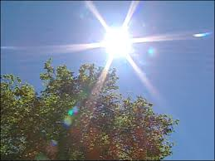
শুভেচ্ছা

Slide 2
পরিচিতি
jvqjv dvinvbv
সহকারি শিক্ষক
bvivqYcyi স প্রা বিদ্যালয়
ঘোড়াঘাট,দিনাজপুর
শ্রেণিঃচতুর্থ
বিষয়ঃবাওবিপ।
পাঠঃআমাদের বাংলাদেশ।
পাঠ্যাংশঃবাংলাদেশের জলবায়ু।

Slide 3
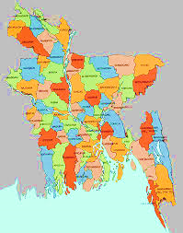
আমাদের বাংলাদেশ

Slide 4
শিখনফল
১।বাংলাদেশের জলবায়ুর সংক্ষিপ্ত রুপ বর্ণনা দিতে পারবে।

Slide 5
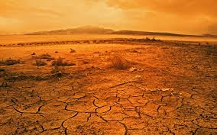
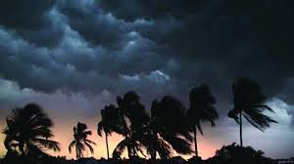
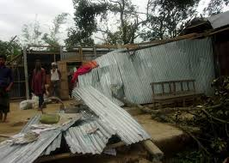
গ্রীষ্মকাল

Slide 6
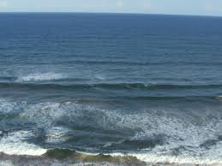
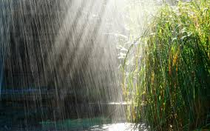
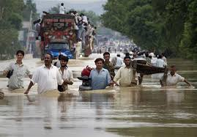
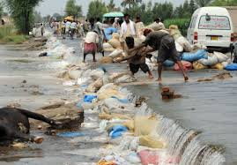
বর্ষাকাল

Slide 7
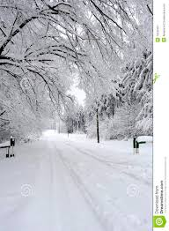
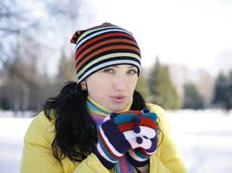
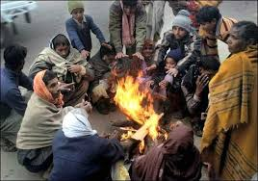
শীতকাল

Slide 8
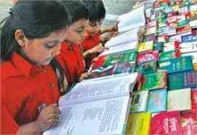
পাঠের সাথে সংযোগ স্থাপন
এবার তোমার বইয়ের ১০১এবং১০২ পৃষ্ঠা বের করে পাঠের সাথে মিলাও।

Slide 9
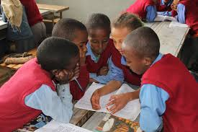
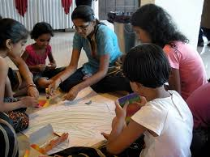
দলীয় কাজ
ক দলঃগ্রীষ্ম কালের বর্ণনা লেখ।
খ দলঃবর্ষাকালের বর্ণনা লেখ।
গ দলঃশীতকালের বর্ণনা লেখ।

Slide 10
মূল্যায়ণ
১। গ্রীষ্ম ঋতুতে আমাদের দেশের জলবায়ু কেমন থাকে?
২। বর্ষা ঋতুতে আমাদের দেশের জলবায়ু কেমন থাকে?
৩। শীত ঋতুতে আমাদের দেশের জলবায়ু কেমন থাকে?

Slide 11
ধন্যবাদ

